Slide 1
ЭССЕ ПО КУРСУ ЭКОНОМЕТРИКА 2
Анализ зависимости мировых цен на нефть и цены на золото в России
Москва
Поддубный И., Сарафанюк Ю., Мордасов В.

Slide 2
Формулировка модели и описание данных
В работе использовались месячные данные с июля 2003 по март 2023 года:
- индекс потребительских цен, базовый 2010 год, без сглаживания на сезонность. Источник: Росстат.
- курс золота, руб./грамм. Источник: Банк России.
- индекс МосБиржи. Источник: MOEX.

Slide 3
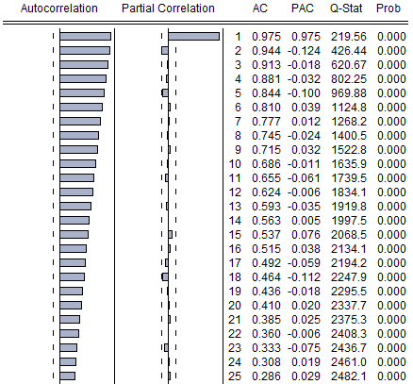
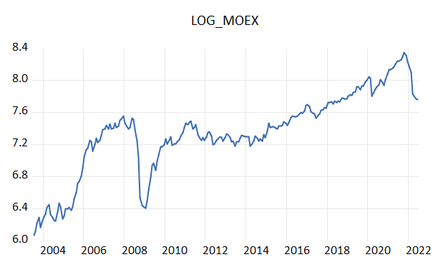
Процедура Бокса-Дженкинса. Индекс МосБиржи.
Этап 1. Идентификация. Ряд LOG_MOEX.
График ряда LOG_MOEX
Коррелограмма ряда LOG_MOEX

Slide 4
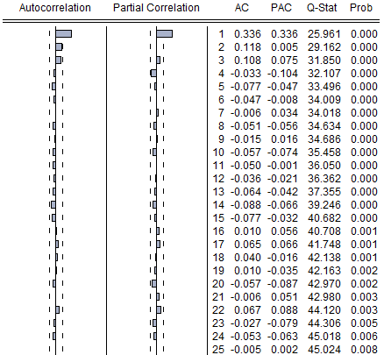
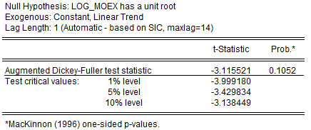
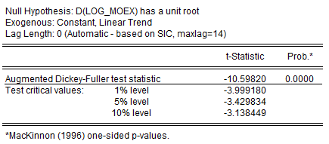
Этап 1. Идентификация. Ряд d(LOG_MOEX).
Коррелограмма ряда d(LOG_MOEX)
Тест ADF для ряда LOG_MOEX
Тест ADF для ряда d(LOG_MOEX)

Slide 5
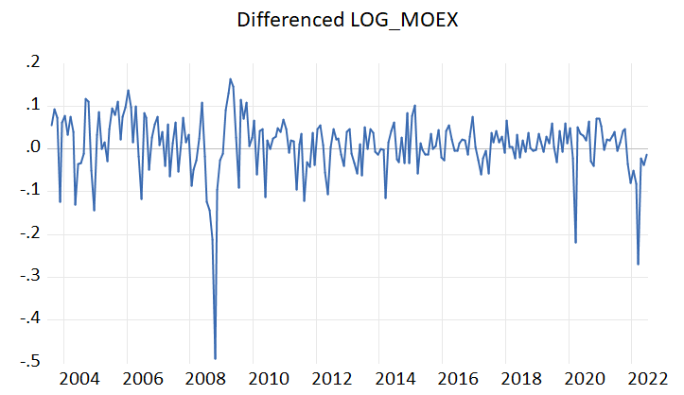
Этап 1. Идентификация. Ряд d(LOG_MOEX).
График ряда d(LOG_MOEX)

Slide 6
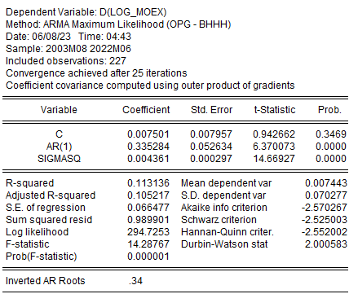
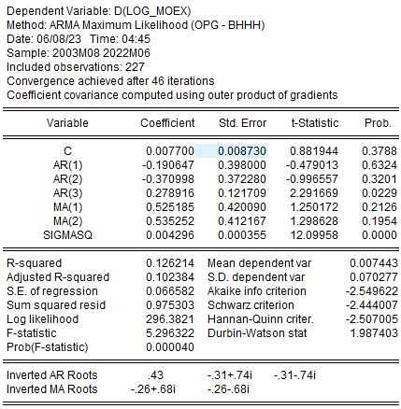
ЭТАП 2. Оценка параметров модели ARMA(p,q)
ARMA(1,0)
ARMA(3,2)

Slide 7
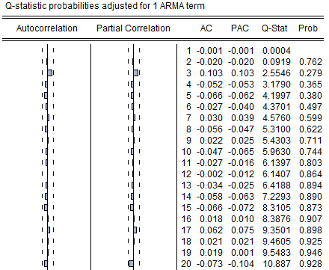
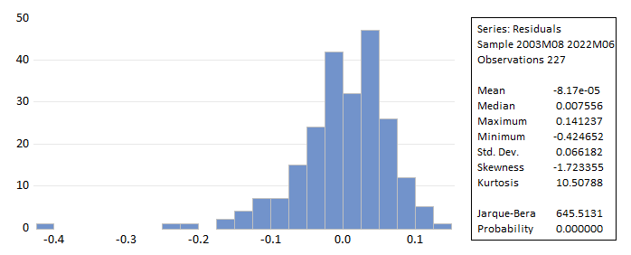
ЭТАП 3. Тестирование модели ARMA(1,0)
Тест Бокса-Пирса
Тест Харке-Бера

Slide 8
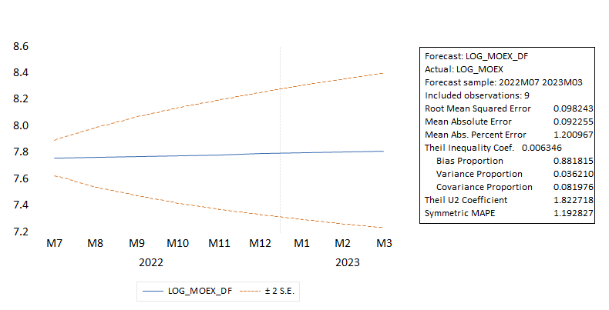
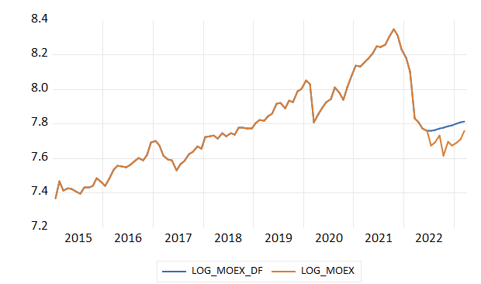
Прогнозирование

Slide 9
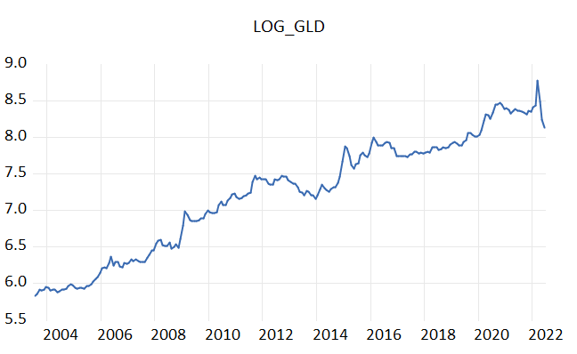
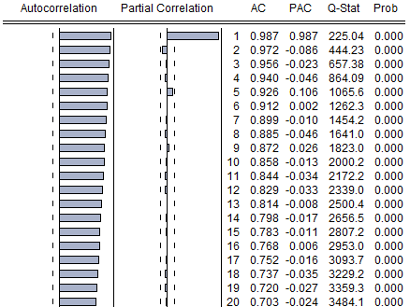
Процедура Бокса-Дженкинса. Цена на золото.
Этап 1. Идентификация. Ряд LOG_GLD.
График ряда LOG_GLD
Коррелограмма ряда LOG_GLD

Slide 10
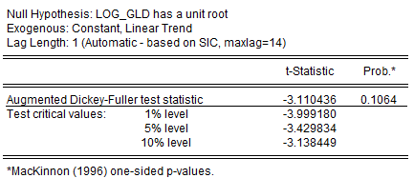
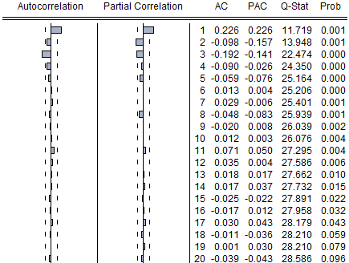
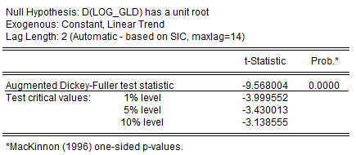
Этап 1. Идентификация. Ряд d(LOG_GLD).
Коррелограмма ряда d(LOG_GLD)
Тест ADF для ряда LOG_GLD
Тест ADF для ряда d(LOG_GLD)

Slide 11
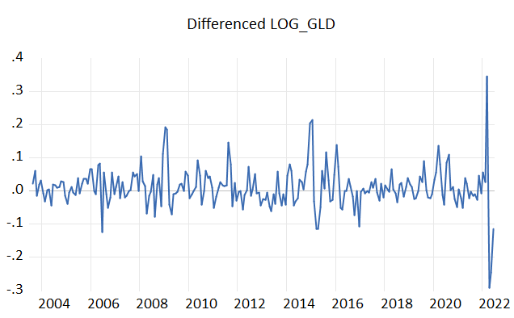
Этап 1. Идентификация. Ряд d(LOG_GLD).
График ряда d(LOG_GLD)

Slide 12
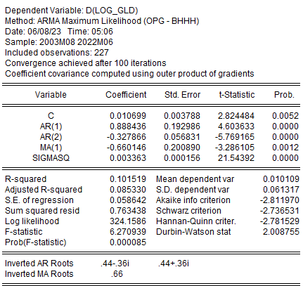
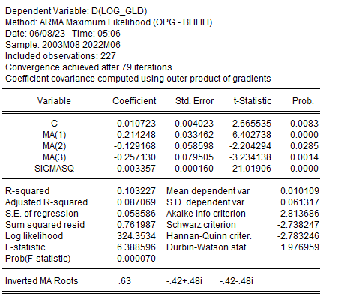
ЭТАП 2. Оценка параметров модели ARMA(p,q)
ARMA(2,1)
ARMA(0,3)

Slide 13
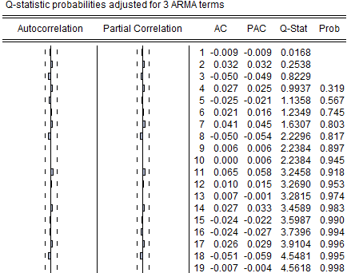
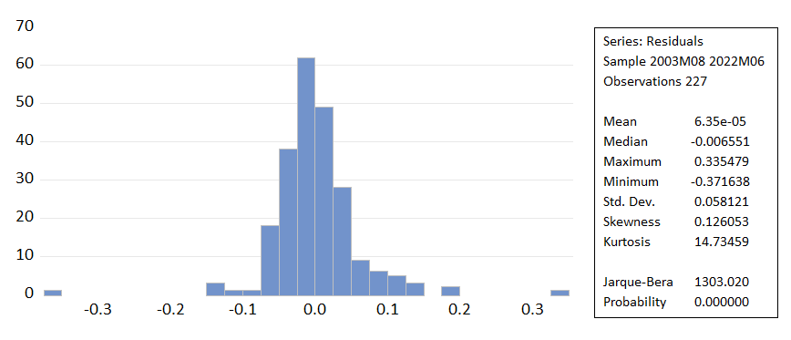
ЭТАП 3. Тестирование модели ARMA(2,1)
Тест Бокса-Пирса
Тест Харке-Бера

Slide 14
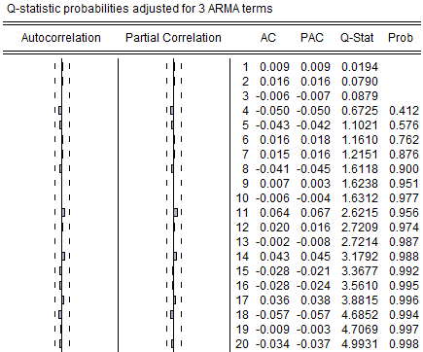
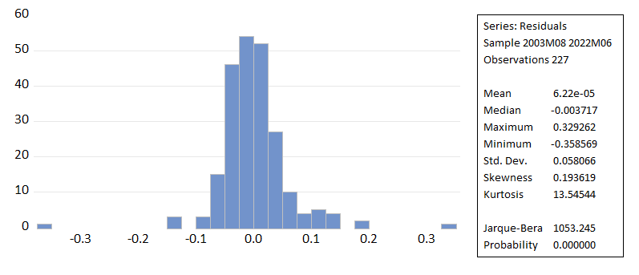
ЭТАП 3. Тестирование модели ARMA(0,3)
Тест Бокса-Пирса
Тест Харке-Бера

Slide 15
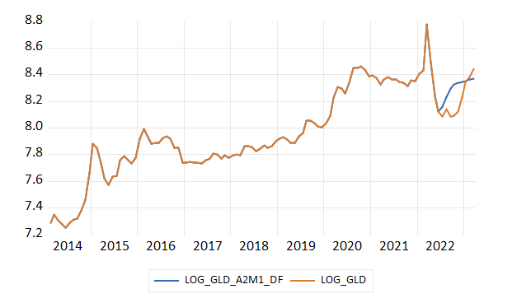
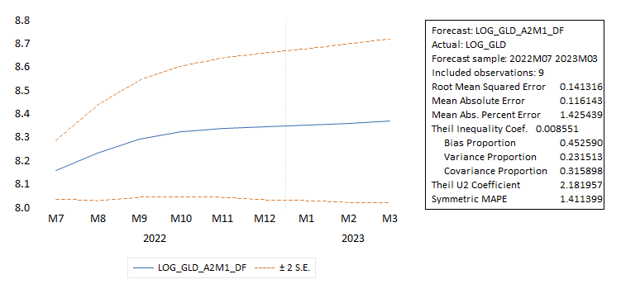
Прогнозирование модели ARMA(2,1)

Slide 16
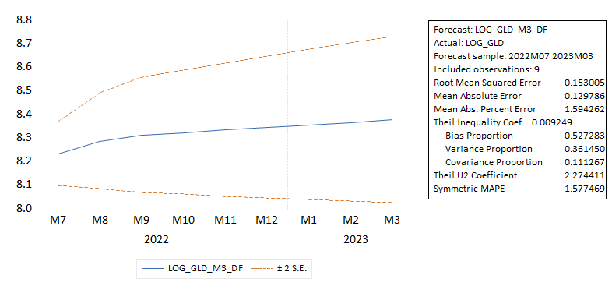
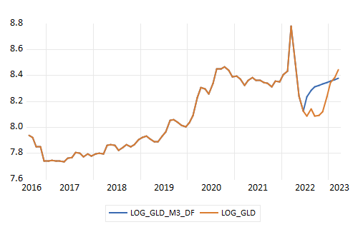
Прогнозирование модели ARMA(0,3)

Slide 17
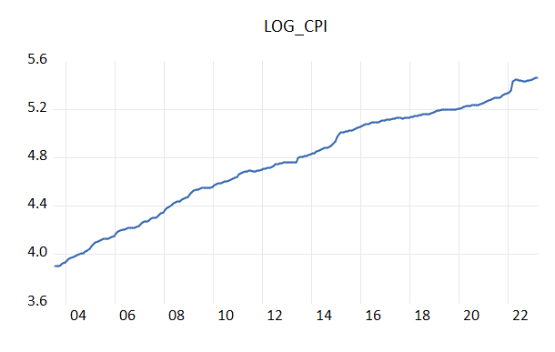
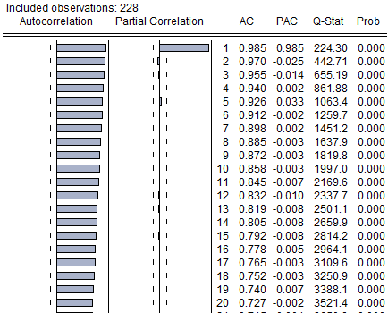
Процедура Бокса-Дженкинса. ИПЦ.
Этап 1. Идентификация. Ряд LOG_CPI.
График ряда LOG_CPI
Коррелограмма ряда LOG_CPI

Slide 18
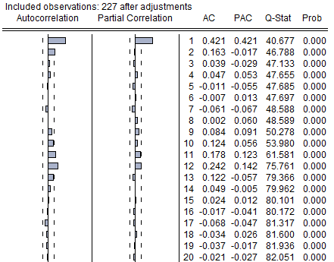
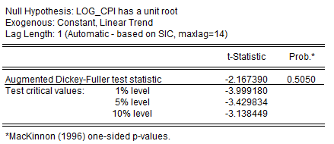
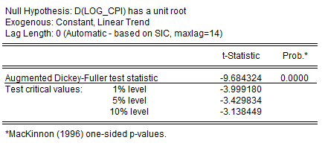
Этап 1. Идентификация. Ряд d(LOG_CPI).
Коррелограмма ряда d(LOG_CPI)
Тест ADF для ряда LOG_CPI
Тест ADF для ряда d(LOG_CPI)

Slide 19
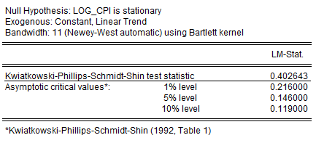
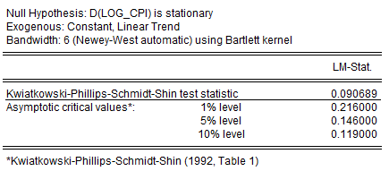
Тест KPSS
Тест KPSS для ряда LOG_CPI
Тест KPSS для ряда d(LOG_CPI)

Slide 20
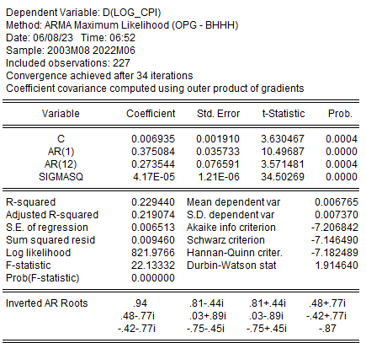
SARIMA

Slide 21
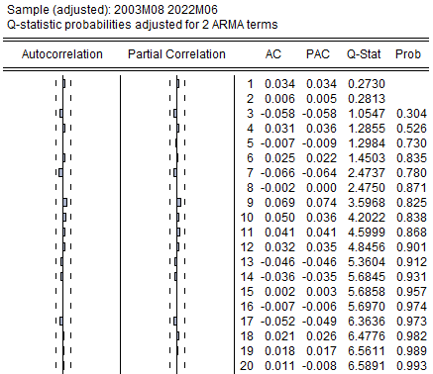
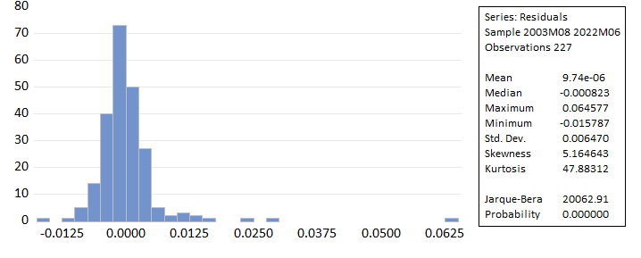

SARIMA. Диагностика остатков.

Slide 22
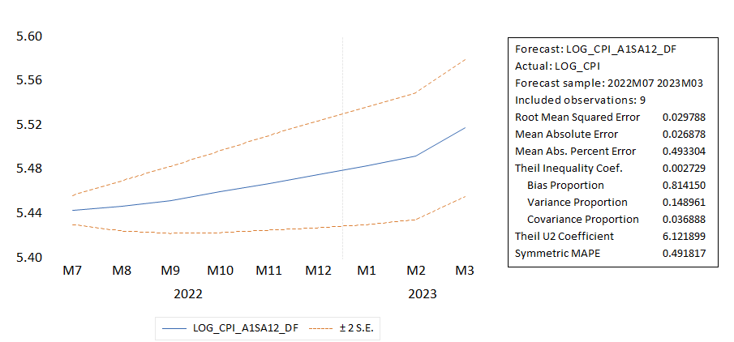
Прогноз. SARIMA

Slide 23
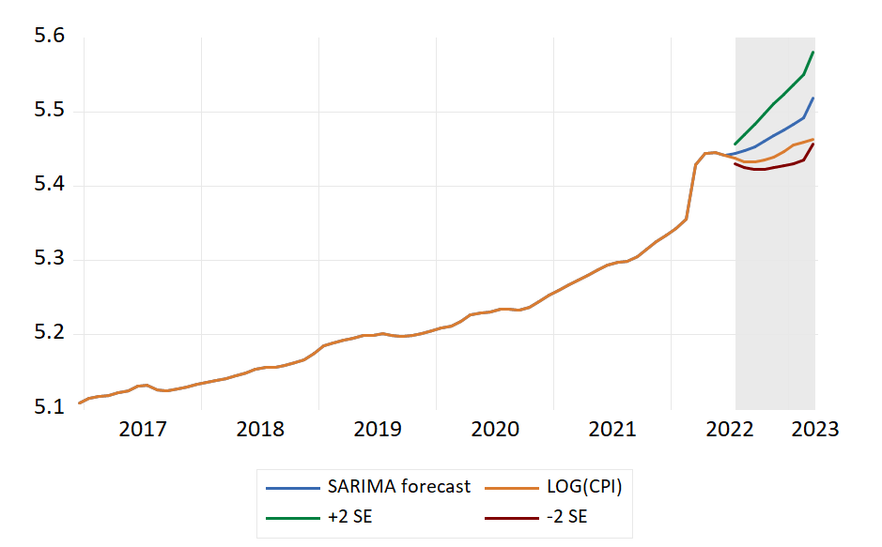
Прогноз. SARIMA

Slide 24
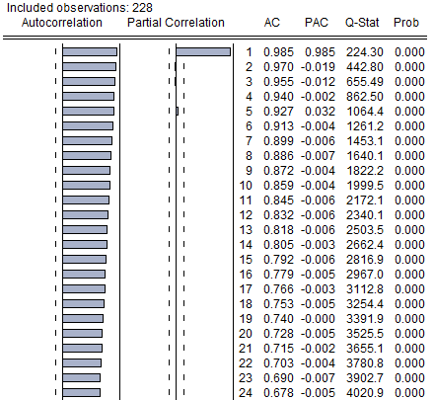
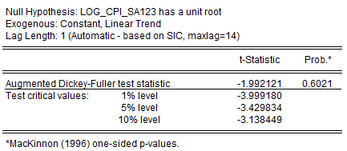
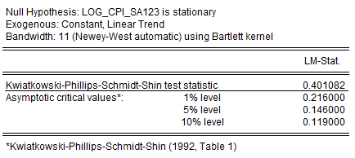
Идентификация ряда log_cpi_sa.

Slide 25
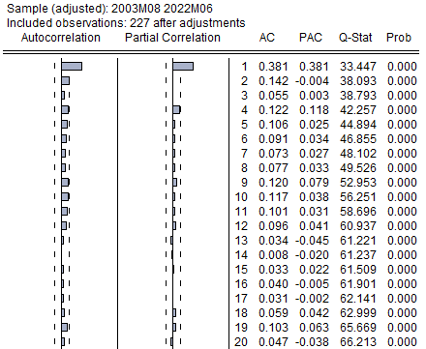
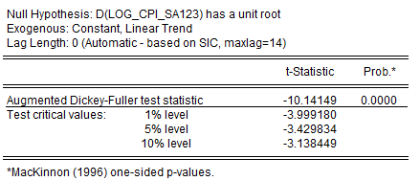
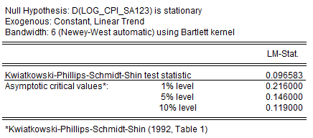
Идентификация ряда log_cpi_sa.

Slide 26
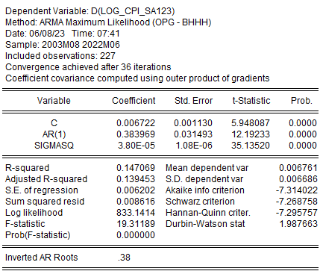
ARMA(1,0)

Slide 27
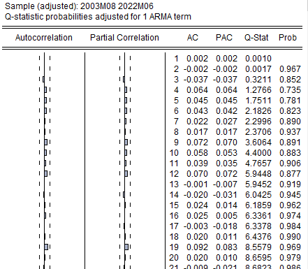
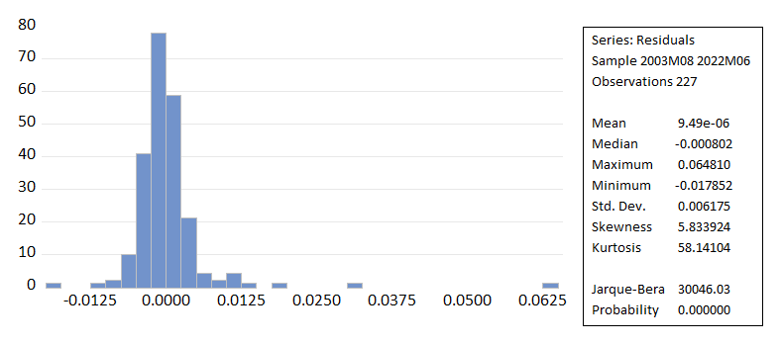

Диагностика ARIMA(1,0)

Slide 28
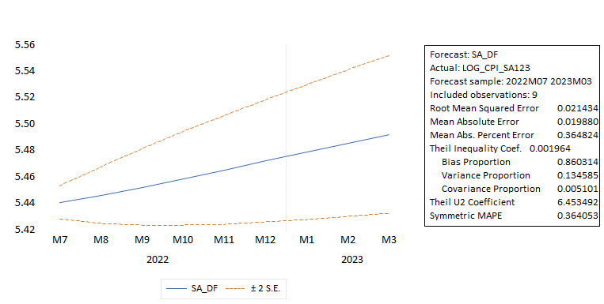
Прогноз ARIMA(1,1,0)

Slide 29

Прогноз ARIMA(1,1,0)

Slide 30



VAR
проверка на UR
тест LM

Slide 31

Причинность по Грэнджеру

Slide 32


Процедура Энгла-Грэнджера. Этап 1. Выбор модели.
Рассмотрим МНК оценки моделей

Slide 33


Процедура Энгла-Грэнджера. Этап 1. Тестирование остатков.
ADF-тест остатков модели. Спецификация: без константы, без тренда.
Наблюдаемое значение t-статистики ниже критического на 5% уровне значимости:

Slide 34

Процедура Энгла-Грэнджера. Этап 1. Тест на проверку отсутствия коинтеграции.
Гипотеза об отсутствии коинтеграции в модели отвергается

Slide 35


Процедура Энгла-Грэнджера. Этап 2. ECM.

Slide 36


ECM. Диагностика модели.

Slide 37
СПАСИБО ЗА ВНИМАНИЕ!
Москва

